Slide 2
Atlas Nacional de Riesgos y su aplicación en la GIR
Visita de República Dominicana
CIUDAD DE MÉXICO A 18 DE JUNIO DE 2019

Slide 3
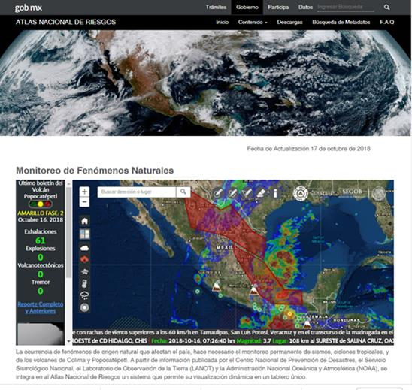
Atlas Nacional de Riesgos
Sistema integral de información sobre los agentes perturbadores y daños esperados, resultado de un análisis espacial y temporal sobre la interacción entre los peligros, la vulnerabilidad y el grado de exposición de los agentes afectables (LGPC, Art 2 fracción IV).

Slide 4
Fundamento legal
Artículo 19, Fracción XXII
Supervisar, a través del CENAPRED, que se realice y se mantenga actualizado el atlas nacional de riesgos, así como los correspondientes a las entidades federativas, municipios y demarcaciones territoriales de la Ciudad de México; Párrafo reformado DOF 19-01-2018
Artículo 83
El Gobierno Federal, con la participación de las entidades federativas promoverá la creación de las bases que permitan la identificación y registro en los Atlas Nacional, de las entidades federativas y Municipales de Riesgos de las zonas en el país con riesgo para la población, el patrimonio público y privado, que posibilite a las autoridades competentes regular la edificación de asentamientos. Párrafo reformado DOF 19-01-2018
Las entidades de la federación promoverán en el ámbito de su competencia, que el Atlas Nacional de Riesgos sea de fácil acceso a la población, procurando que su elaboración siga las directrices del CENAPRED. Párrafo adicionado DOF 23-06-2017
Artículo 86
En el Atlas Nacional de Riesgos y en los respectivos Atlas de las entidades federativas y Municipales de Riesgos, deberán establecerse los diferentes niveles de peligro y riesgo, para todos los fenómenos que influyan en las distintas zonas. Dichos instrumentos deberán ser tomados en consideración por las autoridades competentes, para la autorización o no de cualquier tipo de construcciones, obras de infraestructura o asentamientos humanos. Artículo reformado DOF 19-01-2018
Ley General de Protección Civil

Slide 5
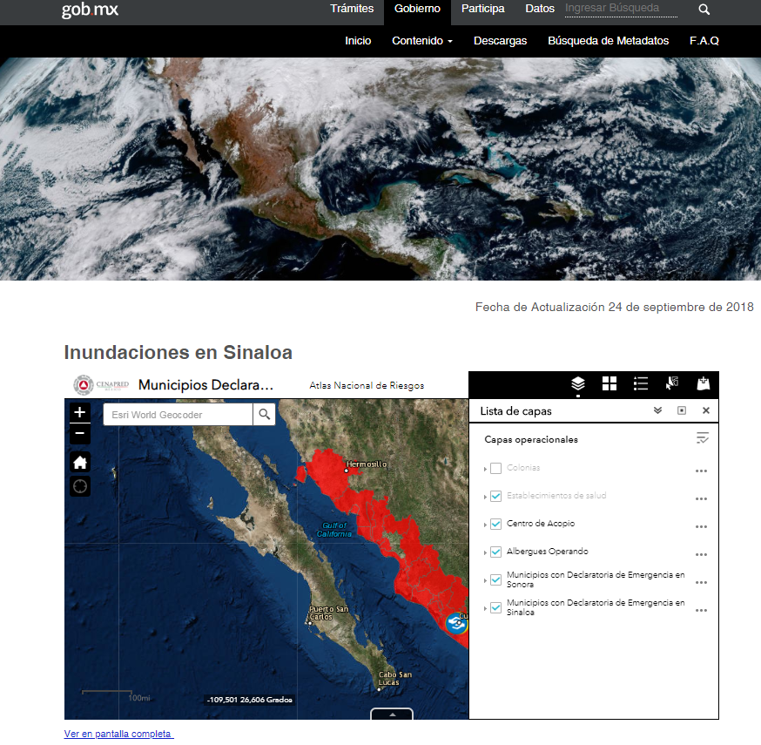
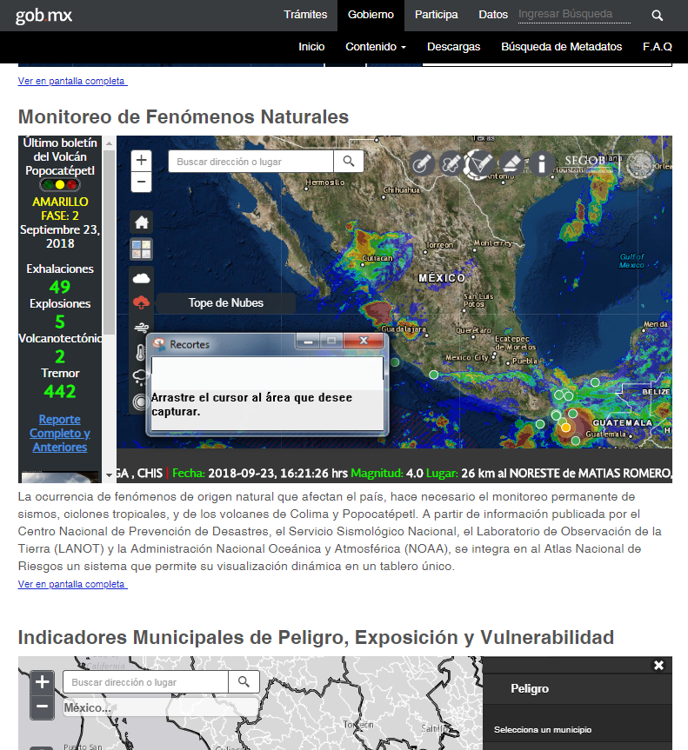
Objetivo del ANR
Dotar al país de información sobre el comportamiento de los peligros, la vulnerabilidad y el valor de los bienes expuestos; para la generación de escenarios, la estimación de pérdidas esperadas y sobre todo, como base para la gestión del riesgo y del territorio.
Vulnerabilidad
Riesgo:
Daños
Esperados
Peligro
Exposición

Slide 6
Evolución del ANR en el tiempo
2000
2002
2004
2006
2008
2010
2012
2015
Hoy
Herramientas de análisis
de exposición
Diagnóstico de Peligros e Identificación de riesgos de Desastre en México
Guía Básica para la Elaboración de Atlas Estatales y Municipales de Peligros y Riesgos
Desarrollo y publicación del Sistema de Análisis y Visualización de Escenarios de Riesgos 1.0
Más de 25 aplicaciones dinámicas
para la consulta y análisis de
escenarios de riesgo
Desarrollo de una Plataforma del ANR
que integra los atlas estatales de riesgo
Sistema Integral de información sobre Riesgo de Desastre (SIIRIDE)
Vinculación del Atlas Nacional
de Riesgos por Inundación (CONAGUA)
LGPC, 2000
Definición metodológica
del Riesgo
Consolidación e integración de la
base de datos geoespaciales del ANR
Publicación del Portal del
Atlas Nacional de Riesgos
Vinculación de los atlas municipales
de riesgo (SEDATU)

Slide 7
Portal del Atlas Nacional de Riesgos
El Atlas Nacional de Riesgos (ANR) consta de bases de datos, sistemas de información geográfica y herramientas para el análisis y la simulación de escenarios, así como la estimación de pérdidas por desastres, está integrado por más de 9000 capas de información a nivel nacional, estatal, municipal y delegacional.
Tiene conexión con el Servicio Sismológico Nacional (SSN), Servicio Meteorológico Nacional (SMN), Sistema de Alerta Temprana (SIAT), monitoreo de puntos de calor (CONABIO), Administración Nacional Oceánica y Atmosférica (NOAA) y con el Servicio Geológico de los Estados Unidos (USGS), para un constante monitoreo de diversos fenómenos en tiempo real.
http://www.atlasnacionalderiesgos.gob.mx

Slide 8
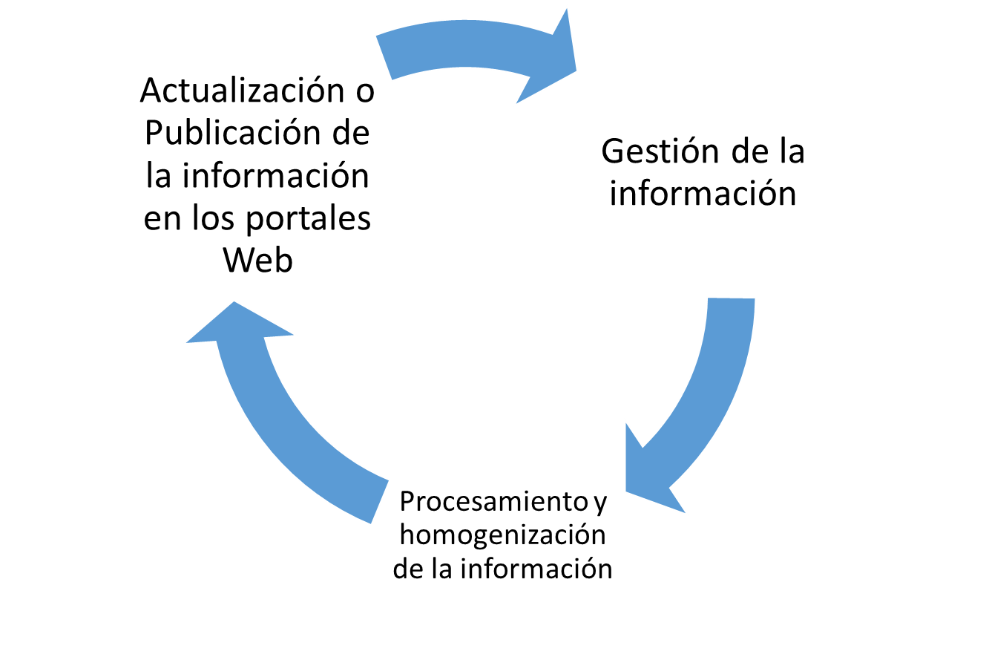
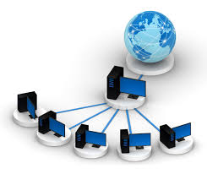
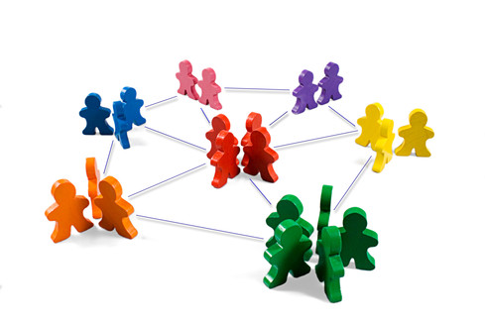
Fuentes e integración de información
Elementos para integrar el ANR
Criterios: nivel de detalle y análisis
Metodologías
Infraestructura
Herramientas informáticas
INEGI
INSP
SS
SEP
SCT
SSP
INAH
SEMARNAT
CONAGUA
CONAFOR
CONABIO
SEMAR
CENAPRED

Slide 9
Actualización de la información
Total de capas (nacionales, estatales y municipales): 9258
Los periodos de actualización son diferenciados.
Por ejemplo:
Datos de población y vivienda se actualizan en función de los censos que INEGI realiza:
Censos cada 10 años
Encuestas cada 5 años
Información sobre establecimientos de salud cada 2 años
Información del semáforo del volcán Popocatépetl y actividad sísmica es en tiempo real

Slide 10
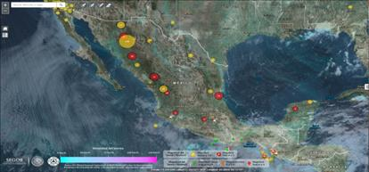
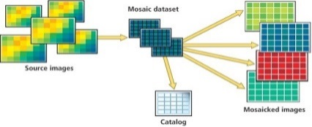
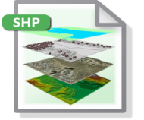
Arquitectura y procesos
Servidores
Servidor Base de
Datos ORACLE
Servidor
WEB
CENAPRED
Procesamiento de
Información
Servidor de Metadatos

Slide 11
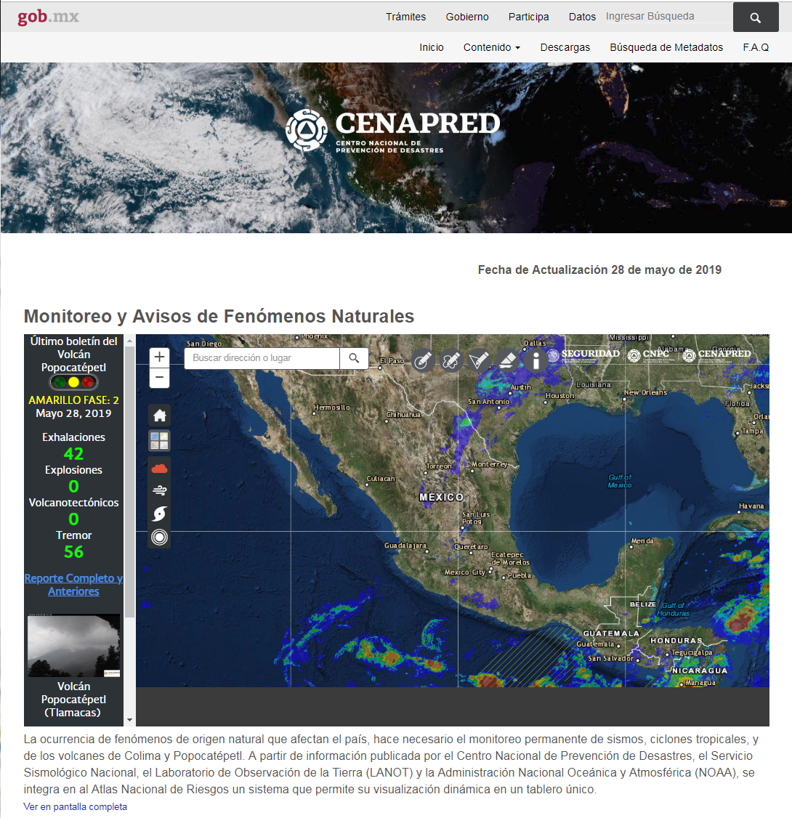
Atlas Nacional de Riesgos
Plataforma web en permanente actualización, con 9,258 capas en su base de datos
Integración de los 32 atlas estatales y 380 atlas municipales
Monitoreo constante y dinámico de fenómenos (Ciclones Tropicales, sismos, actividad volcánica, eventos hidrometerológicos, contaminación, incendios forestales)
Análisis de sistema expuesto para escenarios de riesgo y 45 aplicaciones más para análisis y consulta
Más de 86 talleres impartidos a más de 3,160 personas usuarias
http://www.atlasnacionalderiesgos.gob.mx

Slide 12
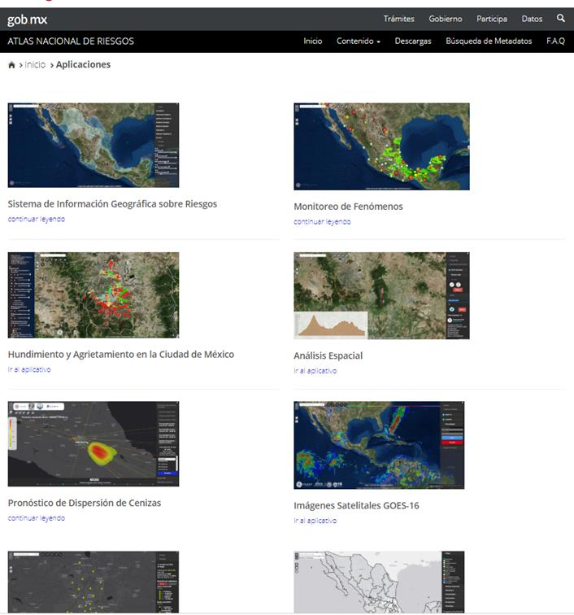
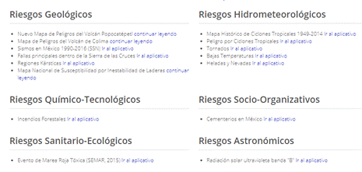
Aplicaciones y fenómenos

Slide 13
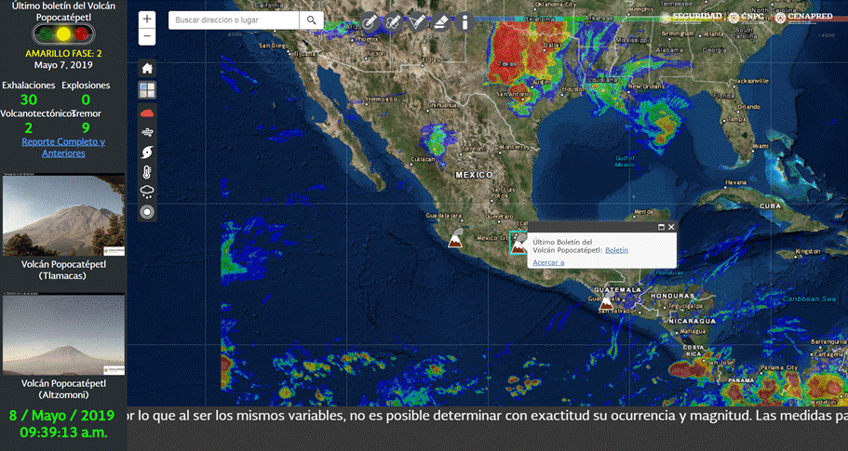
Monitoreo y Avisos de Fenómenos Naturales

Slide 14
Indicadores Municipales

Slide 15
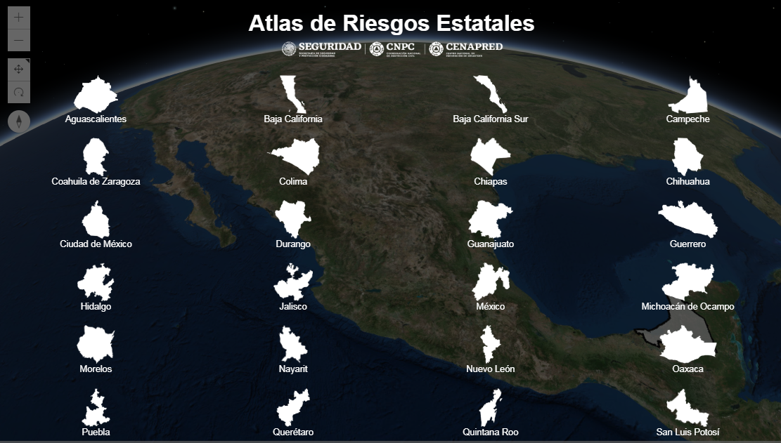
Atlas estatales de riesgo

Slide 16
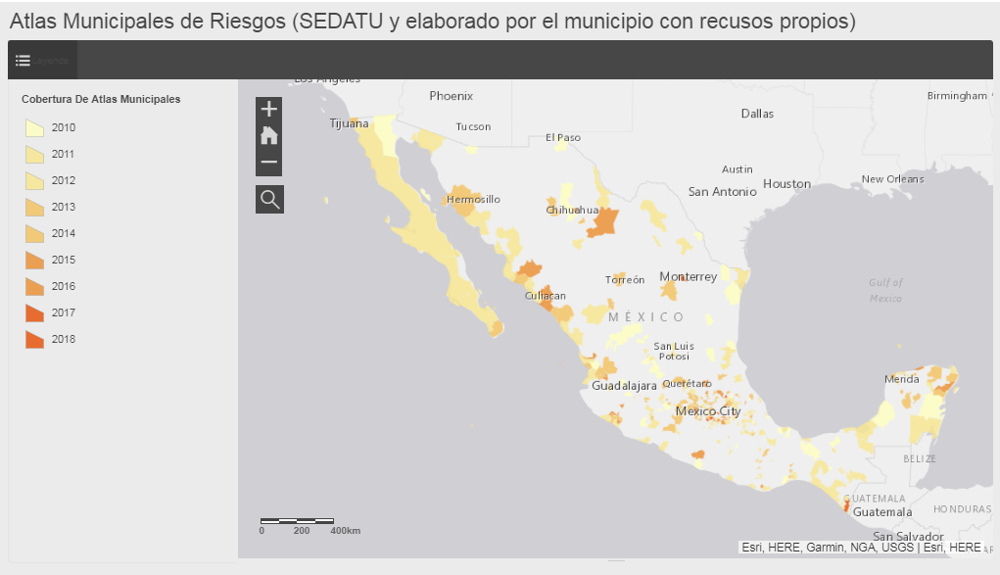
Atlas municipales

Slide 17
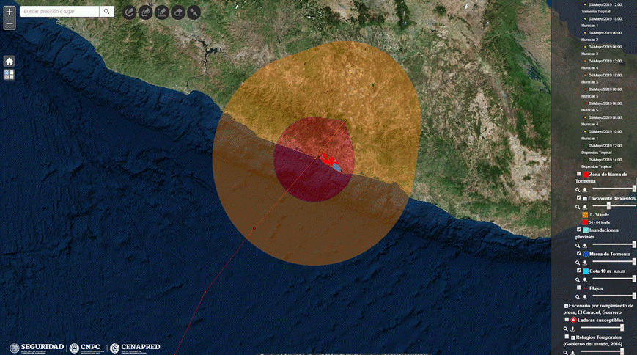
Escenarios de riesgo

Slide 18
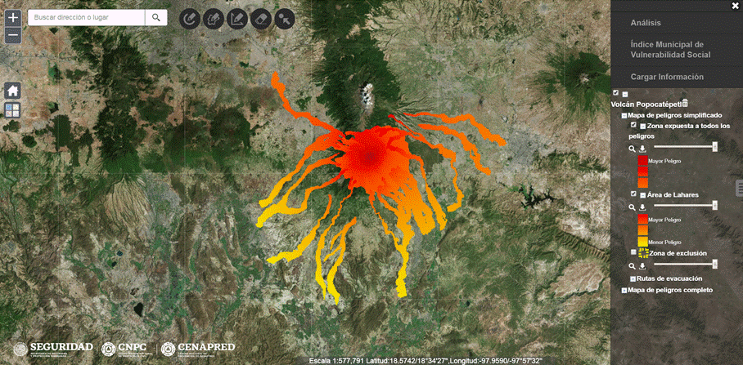
Mapa simplificado de peligros
del volcán Popocatépetl

Slide 19
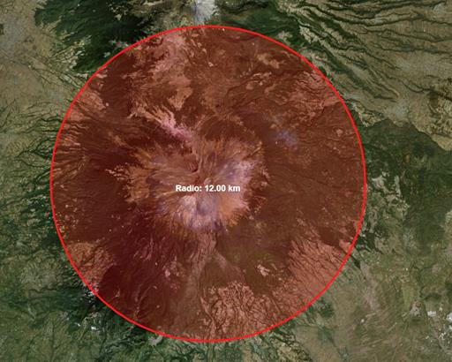
Escenario de peligro alto en el volcán Popocatépetl
Población | Cantidad
Masculina | 1,414
Femenina | 1.740
Menores de 12 años | 693
Mayores de 60 años | 587
Viviendas | 900
Establecimientos de salud | 1
Escuelas | 5
Supermercados | 1
Aeropuertos | 0
Hoteles | 1
Bancos | 0
Gasolineras | 0
Presas | 0
Colonias | 4
¿Cuántas escuelas existen en la zona de peligro?
¿Existe algún centro de salud en la zona?

Slide 20
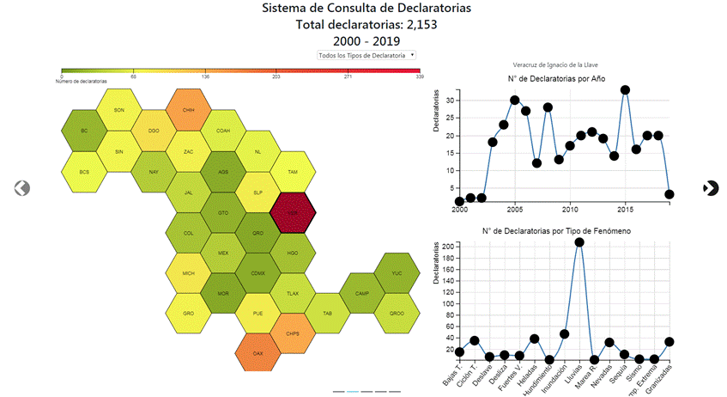
Declaratorias 2000 - 2019

Slide 21
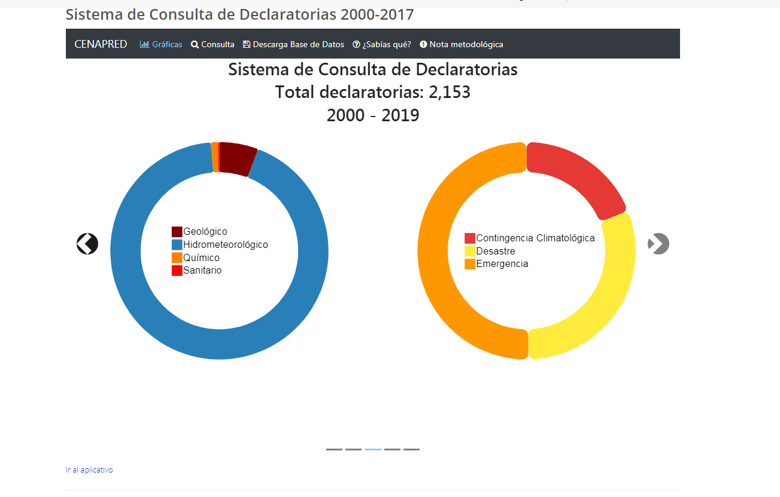
Total de declaratorias 2000-2019

Slide 22
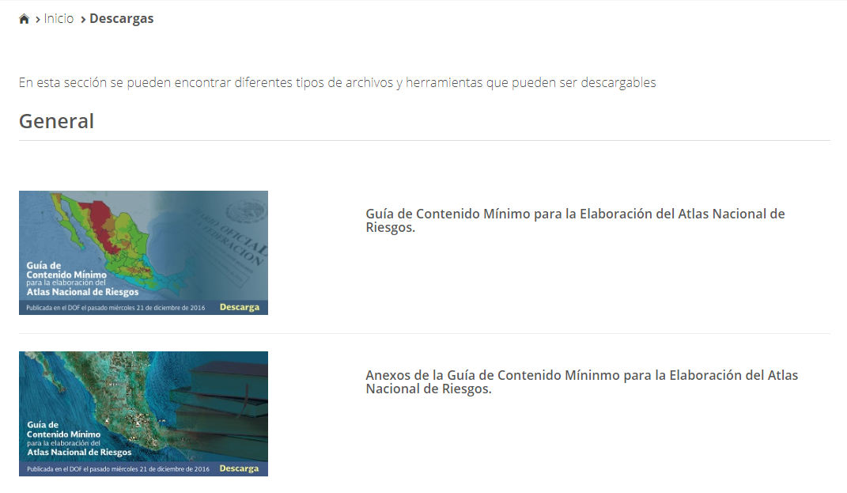
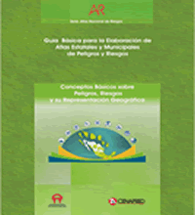
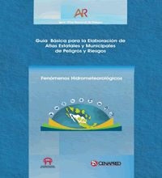
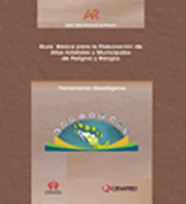
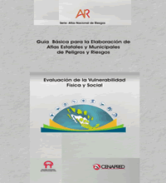
Metodología para atlas estatales de riesgo
GUÍA DE CONTENIDO MÍNIMO PARA LA ELABORACIÓN DEL ATLAS NACIONAL DE RIESGOS
Disposiciones generales
Fenómenos perturbadores
Componentes de un atlas de riesgos
Fenómenos geológicos
Fenómenos hidrometeorológicos
Fenómenos químico-tecnológicos
Fenómenos sanitario-ecológicos
Fenómenos sociorganizativos
Referencias de anexos
Diario Oficial de la Federación (DOF), 2016

Slide 23
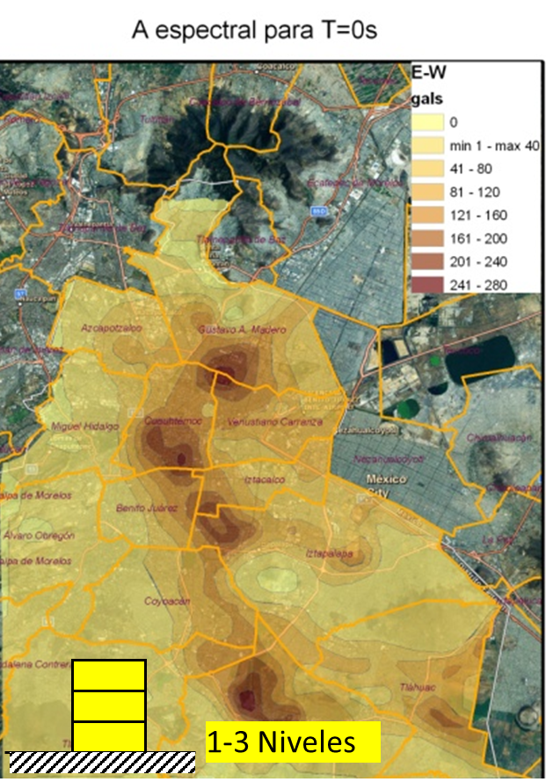
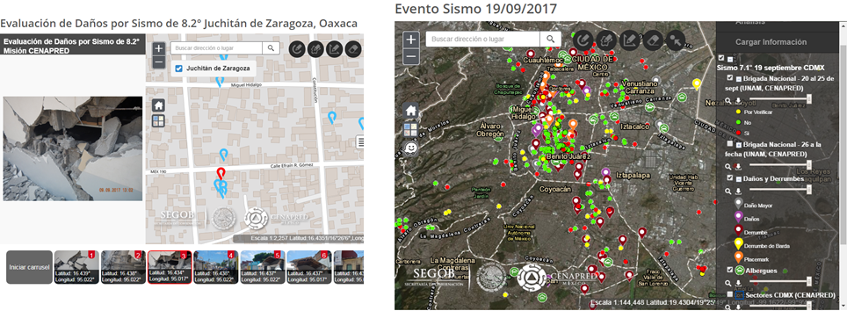
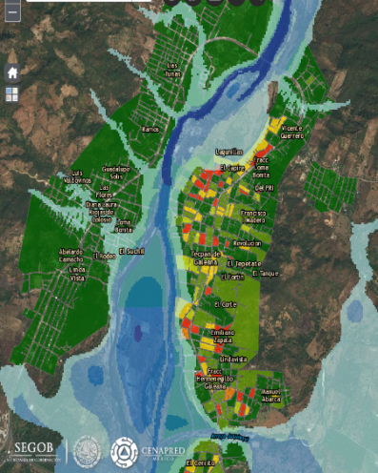
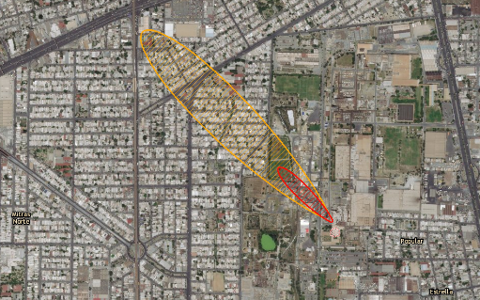
Colaboración interinstitucional
En la gestión del territorio para la reducción del riesgo de desastre
Identificar los escenarios de riesgos y las zonas de atención prioritaria Centro Geo-CONAVI, SEDATU, Salud
Vincular la información con los instrumentos para el desarrollo urbano Registro Único de Vivienda (RUV), SEDATU, Reglamentos de construcción
Dirigir la inversión a la prevención y reducción de riesgo de desastre SHCP, SEP, CEMEX
Identificación de zonas para el aprovechamiento económico y protección a los recursos naturales CIMARES, CONAFOR, SE, SECTUR, SAGARPA, SEMARNAT
Resiliencia

Slide 24
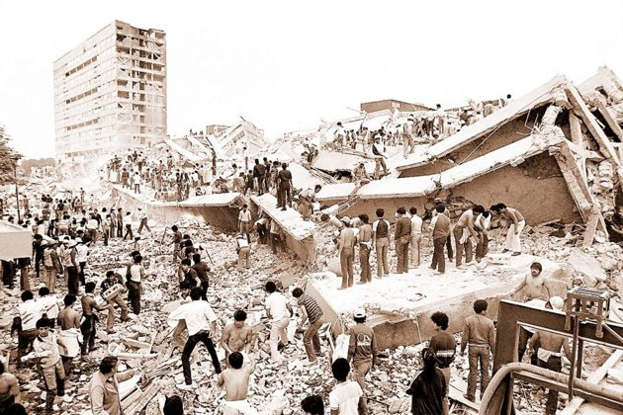
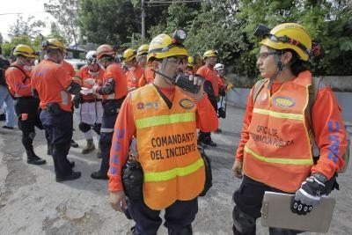
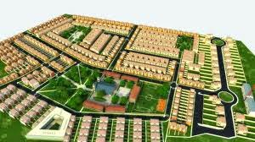
Evolución de la Protección Civil

Slide 25
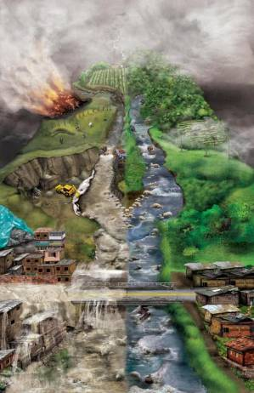
Gestión Integral de Riesgos
La gestión integral de riesgos se refiere al proceso de planificación, participación, intervención, toma de decisiones y políticas de desarrollo sustentable orientado a:
Conocer las causas de fondo que generan el riesgo
La reducción, previsión y control permanente del riesgo de desastres
Revertir el proceso de construcción social de los riesgos;
Fortalecer las capacidades de resiliencia del gobierno y la sociedad
Para ello se requiere un enfoque multidisciplinario, tomar en consideración la dimensión humana en la problemática, el compromiso decidido de gobierno y sociedad, transitando armónicamente a un entorno de desarrollo sustentable y de respeto hacia el medio ambiente .

Slide 26
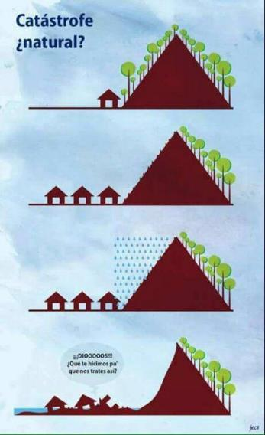
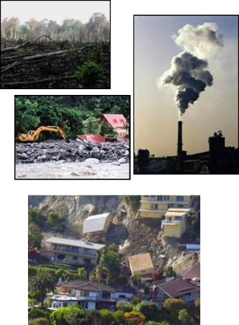
GIRD
Los desastres no son naturales son socialmente construidos
La gestión integral de riesgos de desastre reconoce que los riesgos no sólo son producto de las manifestaciones de la naturaleza o de las amenazas tecnológicas, sino producto de procesos, decisiones y acciones que derivan de los modelos de crecimiento económico, de los modelos de desarrollo o de transformación de la sociedad y está expuesto a factores institucionales, culturales, sociales, políticos, económicos, etc.

Slide 27
Etapas de la GIRD
Proceso de planeación, participación, evaluación y toma de decisiones.
Basado en el conocimiento de los riesgos y su construcción social.
Deriva en un modelo de intervención gubernamental y de la sociedad en su conjunto.
Para implementar políticas, estrategias y acciones.
El fin último es la previsión, reducción y control permanente del riesgo de desastre.
Es parte intrínseca de los procesos de planificación y del desarrollo sostenible.
Logrando entornos más seguros, más humanos y resilientes.
Identificación de riesgos
Prevención
Prevención
Mitigación
Recuperación y reconstrucción
Auxilio
Previsión

Slide 28
Escenarios de peligro y de riesgo

Slide 29
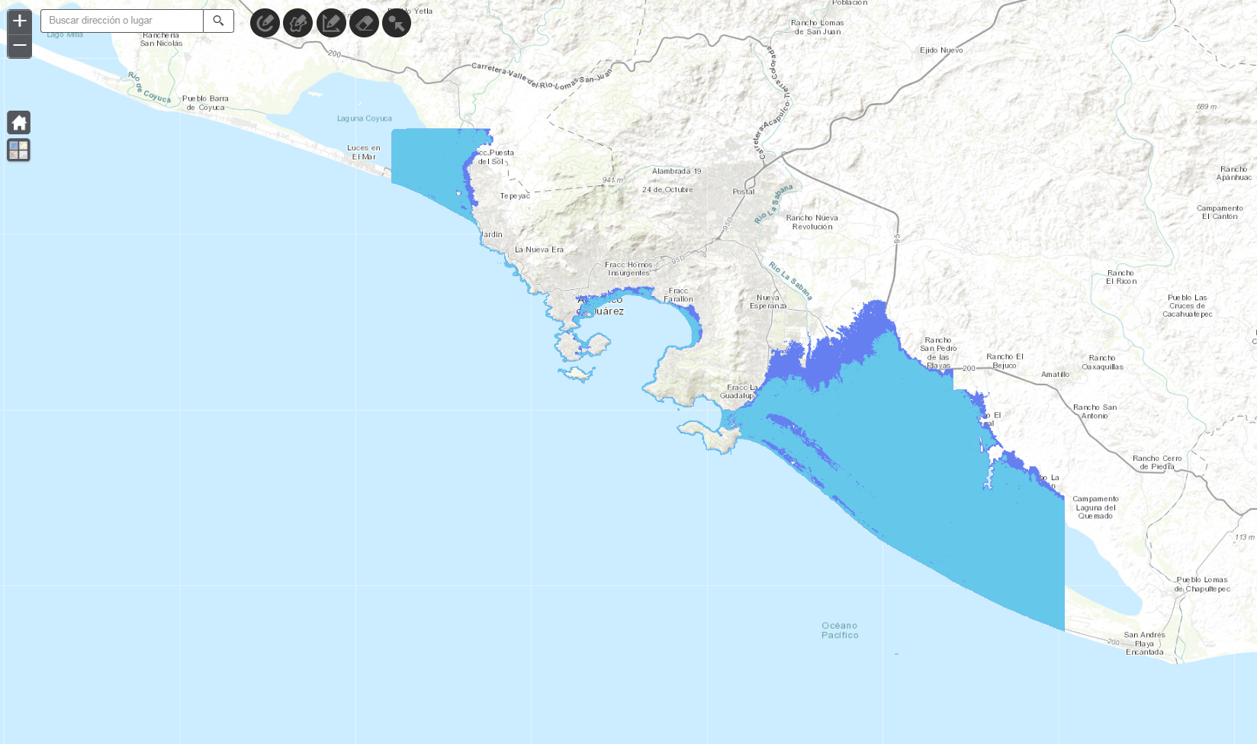
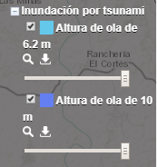
Escenario de peligro por tsunami
Acapulco, Guerrero

Slide 30
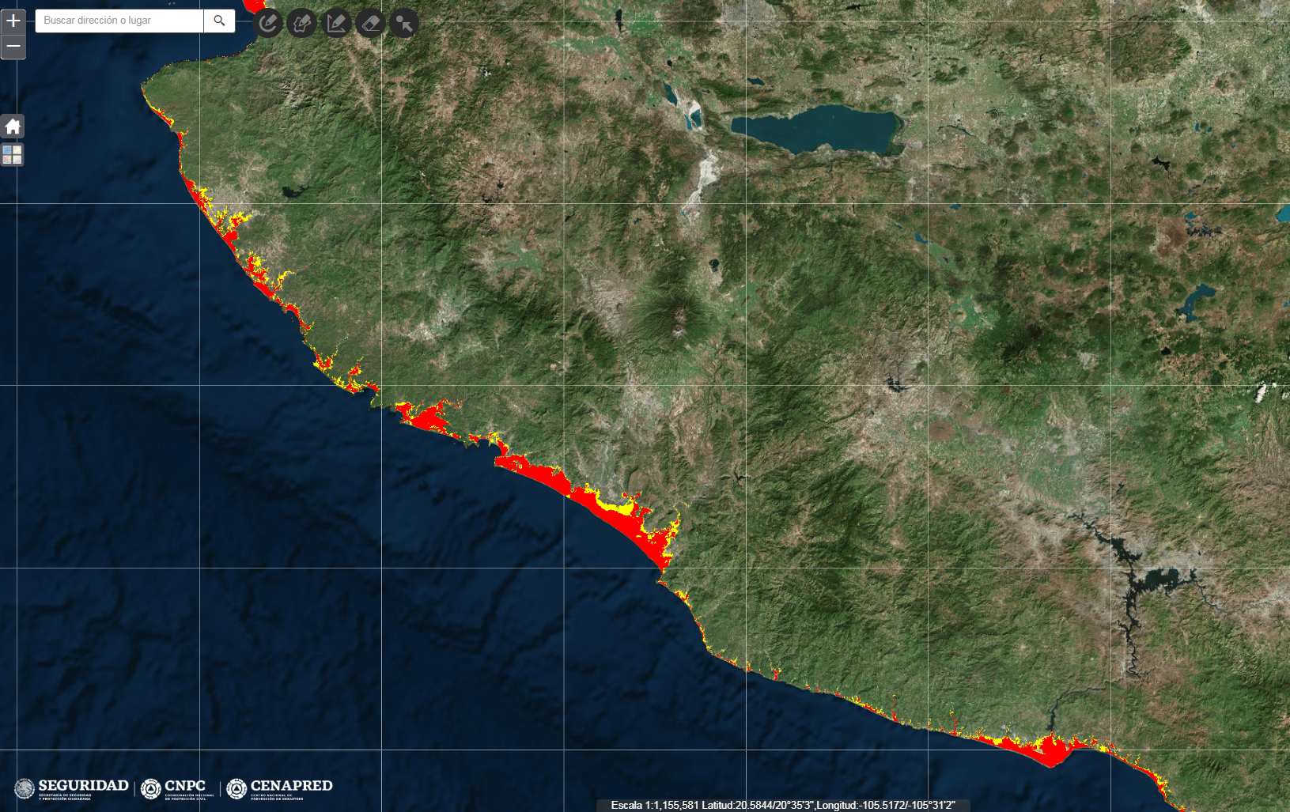
Zonificación de áreas susceptibles a inundación ante la
presencia de tsunamis

Slide 31
Estimación del peligro, río la
Sabana en Acapulco, Guerrero
Intervalo de tiempo esperado (años) | Probabilidad (%) | Interpretación
1 | 2 | La probabilidad de que ocurra una inundación producida por una tormenta con un periodo de retorno de 50 años, en el próximo año, es del 2%
5 | 10 | La probabilidad de que ocurra una inundación producida por una tormenta con un periodo de retorno de 50 años, en los próximos 5 años, es del 10%
10 | 18 | La probabilidad de que ocurra una inundación producida por una tormenta con un periodo de retorno de 50 años, en los próximos 10 años, es del 18%
20 | 33 | La probabilidad de que ocurra una inundación producida por una tormenta con un periodo de retorno de 50 años, en los próximos 20 años, es del 33%
50 | 64 | La probabilidad de que ocurra una inundación producida por una tormenta con un periodo de retorno de 50 años, en los próximos 50 años, es del 64%
100 | 87 | La probabilidad de que ocurra una inundación producida por una tormenta con un periodo de retorno de 50 años, en los próximos 100 años, es del 87%

Slide 32
Simulación numérica inundación
Para Tr=50 años

Slide 33
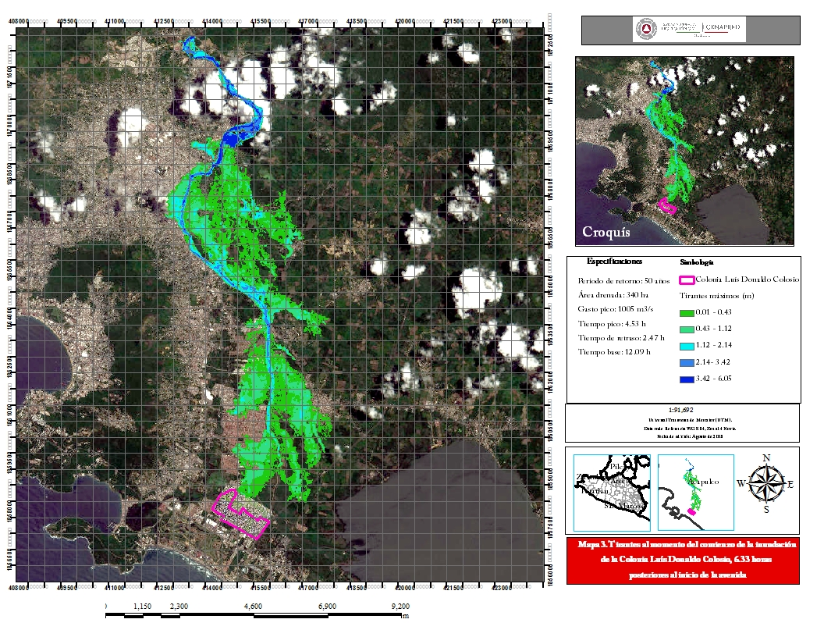
Ejemplo de mapa de peligro

Slide 34
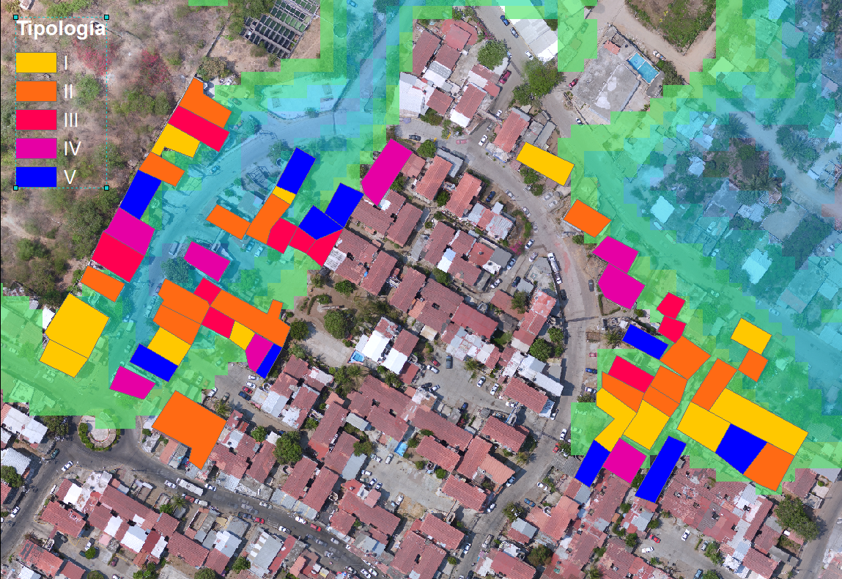
Tipología de la vivienda

Slide 35
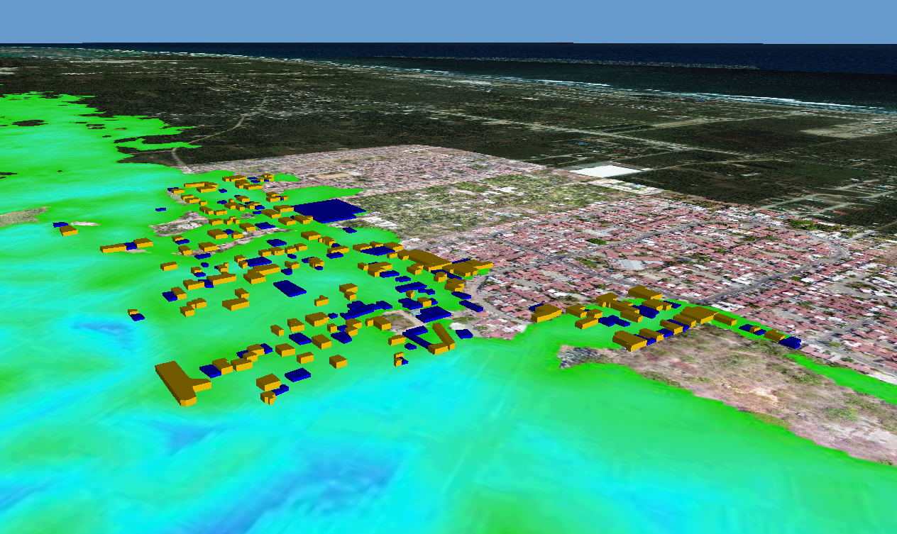
Clasificación de los sistemas expuestos

Slide 36
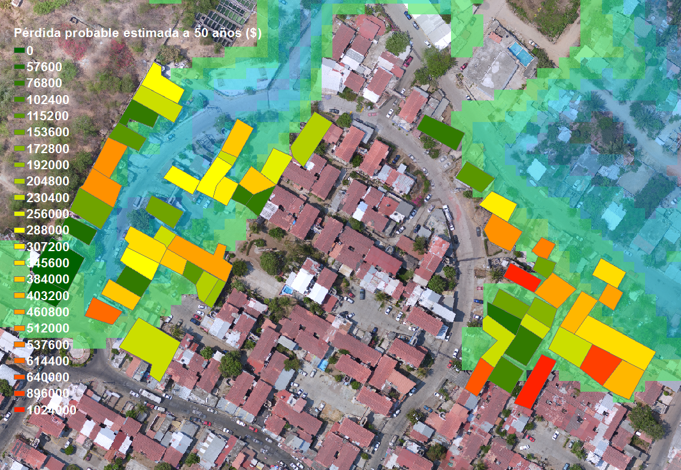
Pérdida probable esperada
Pérdida total esperada: $17,081,600. M.N

Slide 37
Previsión y prevención

Slide 38
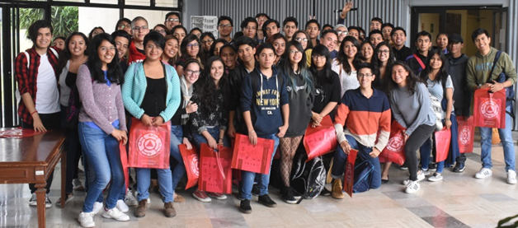
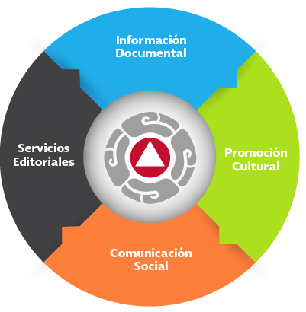
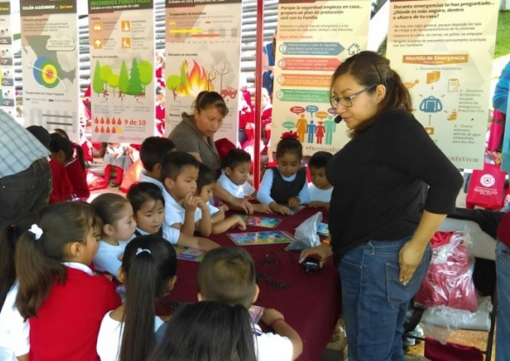
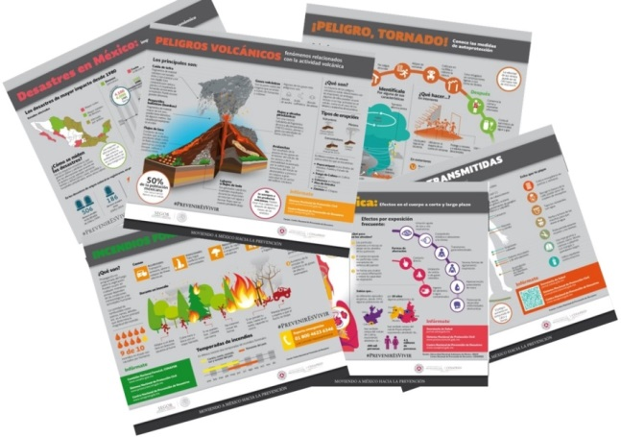
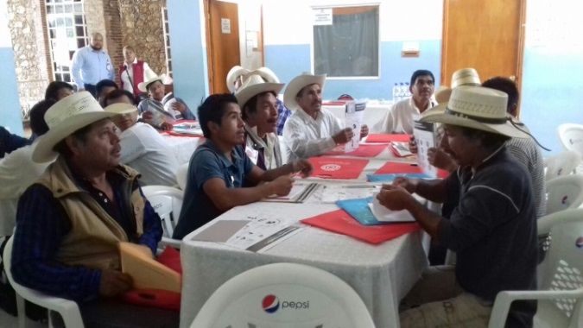
Difusión y comunicación
Mejorar conocimientos, conductas, actitudes, y conciencia pública para identificar riesgos, y participar en su reducción
Enfoques:
Prevención y autoprotección
Participación e inclusión
258
publicaciones
en línea
INFOGRAFÍAS
64
(español)
10 variantes de lenguas indígenas
46 en inglés

Slide 39
Gestión Integral de Riesgos

Slide 40
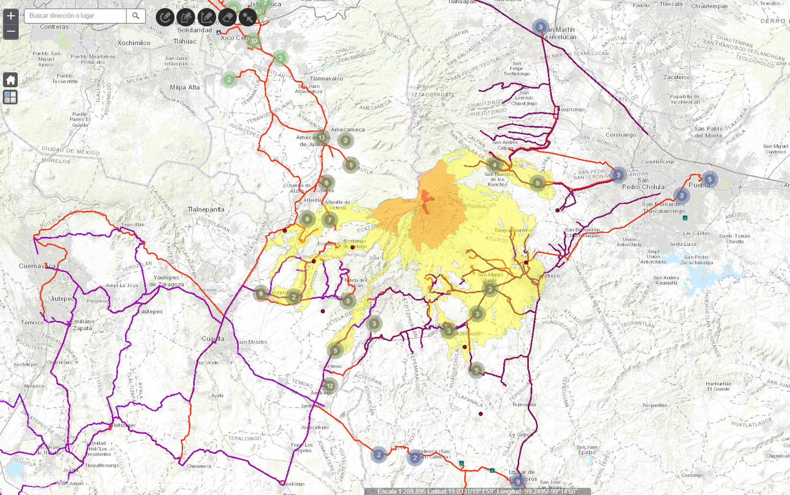
Rutas de evacuación y refugios temporales del volcán Popocatépetl

Slide 41
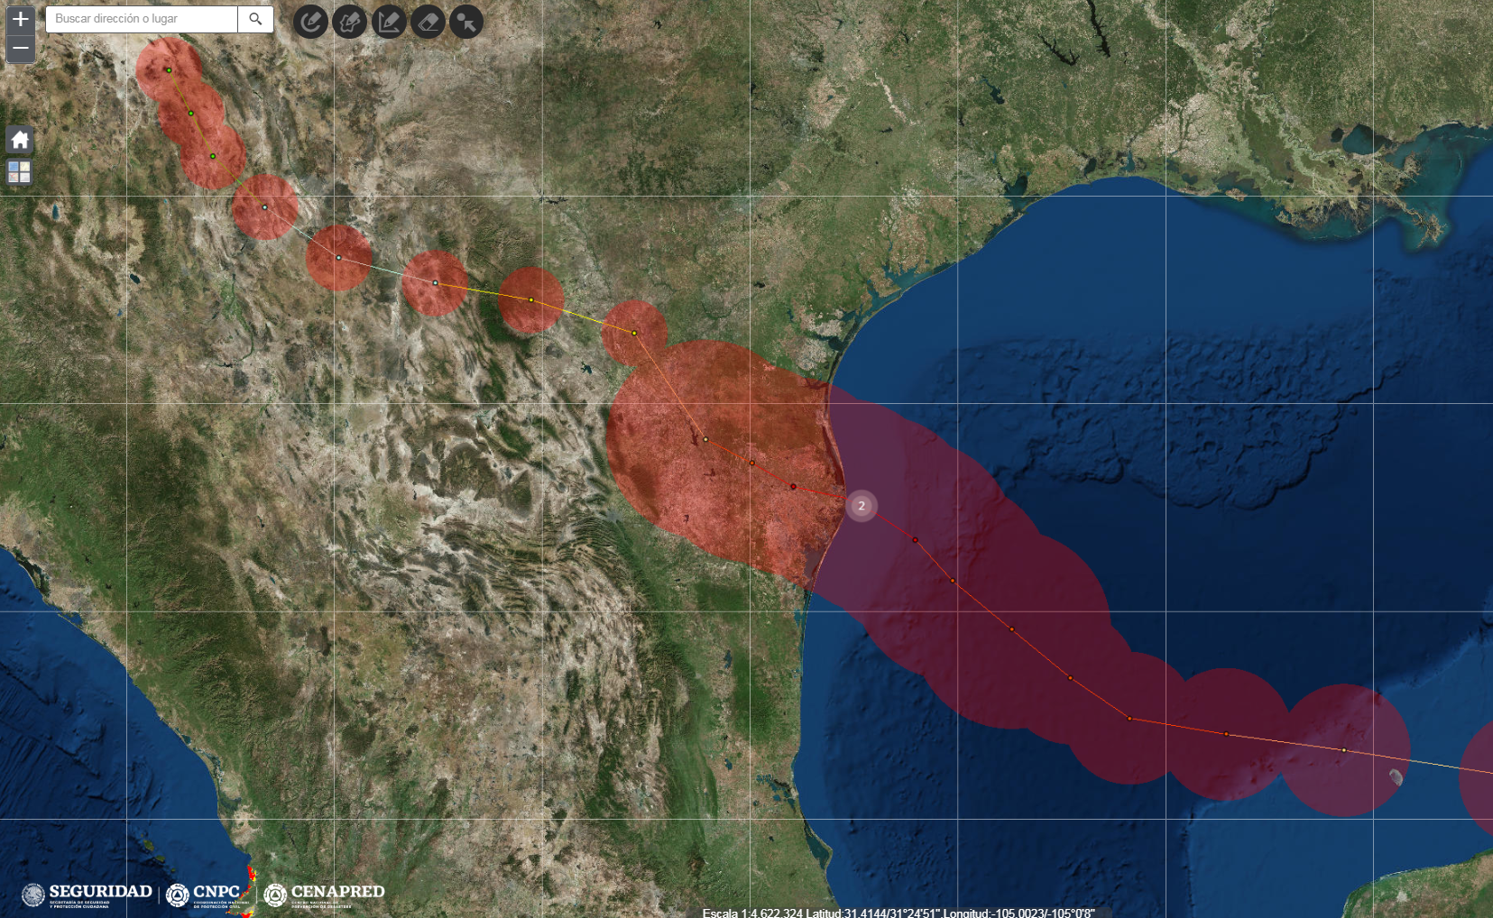
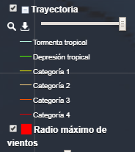
Simulacro
Escenario binacional huracán categoría 4

Slide 42
Simulacro
Pronóstico de trayectoria y velocidad de impacto

Slide 43
Simulacro
Áreas inundadas y localidades afectadas del escenario binacional

Slide 44
Simulacro
Áreas inundadas por marea de tormenta y
localidades afectadas

Slide 45
Auxilio y atención de la emergencia

Slide 46
Mapa de aceleraciones
Sismo de 8.2, Oaxaca y Chiapas, 7 de Septiembre de 2017

Slide 47
Poblaciones afectadas por sismo
7 de septiembre de 2017

Slide 48
Identificación de daños
Ortomosaicos generados con fotografías tomadas con drones Juchitán, Oaxaca, 2017

Slide 49
Identificación de daños
Ortomosaicos generados con fotografías tomadas con drones, Juchitán, Oaxaca, 2017

Slide 50
Mapa de aceleraciones
Sismo 7.1 Morelos,19 de Septiembre de 2019

Slide 51
Ortomosaicos para la atención de emergencias

Slide 52
Identificación de edificaciones y su nivel de daños

Slide 53
Identificación de edificaciones y su nivel de daño

Slide 54
Identificación de edificaciones y su nivel de daños

Slide 55
Recuperación y reconstrucción

Slide 56
Identificación de edificaciones y su nivel de daños

Slide 57
Escenario de inundación
Huracán Willa considerando un caudal de 11,200 m³/seg Acaponeta, Nayarit
Realizar escenarios de peligro por inundación de los ríos que provocaron inundaciones a las poblaciones afectadas para identificar los tirantes, velocidades e índice de severidad, que se presentaron durante el evento, tomando en cuenta las intensidad de lluvia y duraciones que las produjeron.

Slide 58
Estimación de parámetros para la reconstrucción
Diagrama de Dórrigo (Tirante vs Velocidad)
Mapa de severidad de Acaponeta, CENAPRED 2018
Muy alto
A
B
C
Alto
Medio
Bajo
Muy bajo
B
C
A
De este plano hacia la derecha se presenta inestabilidad en automóviles.
De este plano hacia la derecha, es inseguro caminar sobre el agua.
De este plano hacia la derecha, posible daño estructural a construcciones ligeras.
Para las acciones de reconstrucción de viviendas e infraestructura, se debe de evitar construir en zonas consideradas como peligro muy alto y alto de acuerdo a la clasificación que establece el diagrama de Dórrigo a partir del índice de severidad

Slide 59
Susceptibilidad al deslizamiento de laderas
Niveles de riesgo: alto y muy alto
Mapa de susceptibilidad al deslizamiento de laderas, ANR
Mapa de sismicidad en la
región
Se deben de considerar en la reconstrucción el posible impacto de otros fenómenos naturales, como lo son la susceptibilidad al deslizamiento de laderas y la sismicidad de la zona.

Slide 60
Obras de reconstrucción

Slide 61
Análisis de exposición de obras de reconstrucción con
escenarios de severidad

Slide 62
Análisis de exposición de obras de reconstrucción con escenarios de severidad
SEVERIDAD PARA ESCENARIOS DE PELIGRO | Muy alto | Alto | Medio | Bajo | Muy Bajo
Acaponeta (Q=11,500 ${m^{3}}/s$)
Sector carretero | 1
Sector educativo |  | 3 | 2 | 6 | 2
Sector hidráulico | 7 |  | 1
Sector vivienda | 3 | 33 | 11 | 1 | 4
Aguamilpa (Q=13,000 ${m^{3}}/s$)
Sector carretero | 1
Sector vivienda |  | 1 |  | 1
San Pedro (Tr=50 años)
Sector carretero | 2 | 0 | 0 | 1 | 1
Sector deportivo | 0 | 2 | 0 | 3 | 2
Sector educativo | 9 | 12 | 6 | 11 | 5
Sector hidráulico | 10 | 1 | 1 | 3 | 5
Sector naval | 0 | 0 | 0 | 0 | 0
Sector pesquero y acuícola | 0 | 0 | 0 | 0 | 0
Sector de residuos sólidos | 0 | 0 | 0 | 0 | 0
Sector salud | 0 | 7 | 6 | 6 | 0
Sector urbano | 1 | 1 | 4 | 7 | 1
Sector vivienda | 764 | 621 | 366 | 610 | 447

Slide 63
Mitigación

Slide 64
Monitoreo y alertamiento
Implementación de sistemas de alerta temprana
Monitoreo de caudales en ríos

Slide 65
Obras de mitigación
Construcción de presas
Dragado de ríos
Construcción de bordos perimetrales

Slide 66
Estadísticas de visitas al ANR
Datos diarios, periodo 1 de septiembre al 5 de octubre del 2017
Estadísticas
Martes 26/09/2017
8,995
Viernes 8/09/2017
1,870
Martes 19/09/2017
2,459
Visitas totales en el periodo: 72,077
Martes 24/10/2017
21,756
Visitas totales en el año 2017: 90,579

Slide 67
Estadísticas de visitas al ANR
Datos diarios, visitas del 1 de enero al 9 de Mayo del 2019
Actividad del Popocatépetl
Jueves
28/03/2019
25,142
Visitas totales en el periodo: 142,276
Promedio diario de visitas: 1100

Slide 68
Conclusión
El Conocimiento del territorio mediante la utilización de datos geoespaciales debe constituirse en un punto de partida fundamental para:
El incremento en los niveles de bienestar de la población
Promover el crecimiento ordenado de los centros de población
Procurar el cuidado del medio ambiente, y
Establecer políticas públicas en materia de gestión integral del riesgo.

